Slide 1
Ministerio Amigos de Jesús y María Ciclo A – XVIII Domingo del Tiempo Ordinario La Multiplicación de los Panes-Mateo 14, 13-21

Slide 2
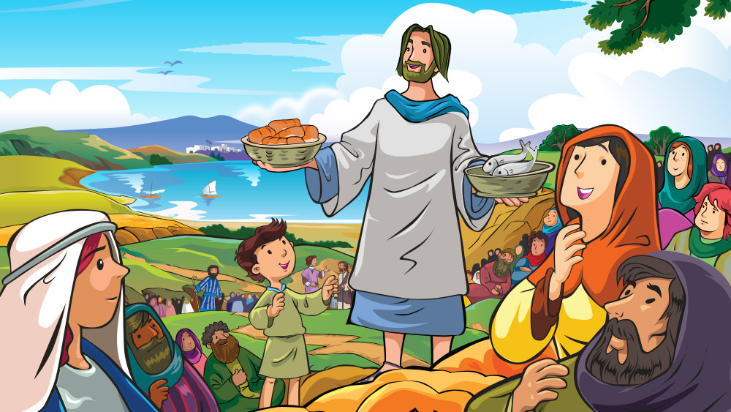
Jesús Multiplica los Pescados y Panes-Prefiguración de la Eucaristía
Mateo 14, 13-21

Slide 3
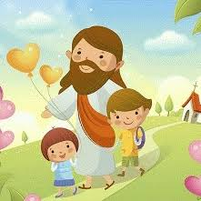
En este evangelio veremos como Jesús hace un milagro.
¿Qué es un milagro?
Es un evento que no tiene explicación natural o lógica.
Dios lo hace por Amor a nosotros.

Slide 4
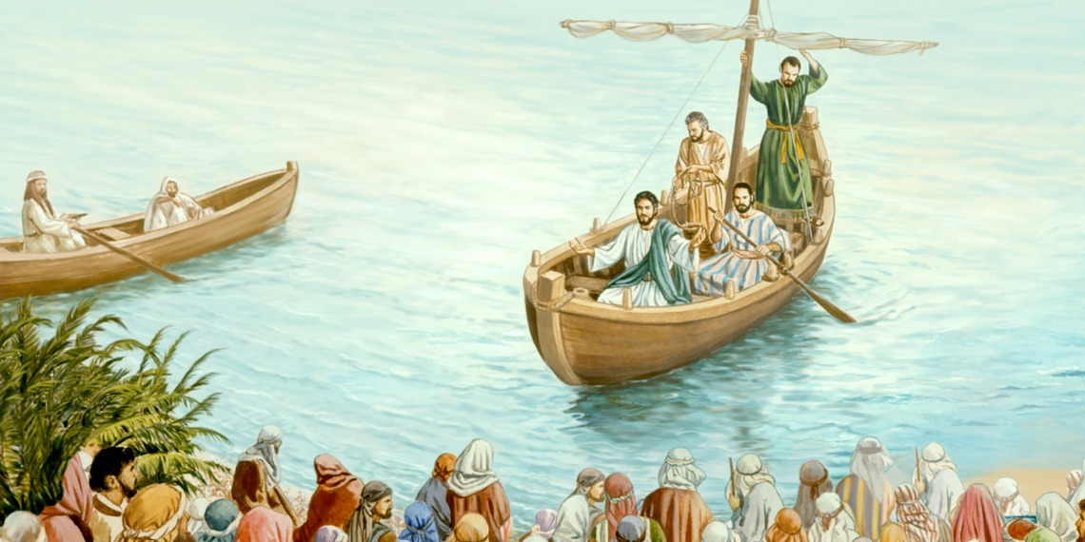
En aquel tiempo, al enterarse Jesús de la muerte de Juan el Bautista, subió a una barca y se dirigió a un lugar apartado y solitario.
Quiere estar solo para orar porque sabe que su Padre lo consuela.

Slide 5
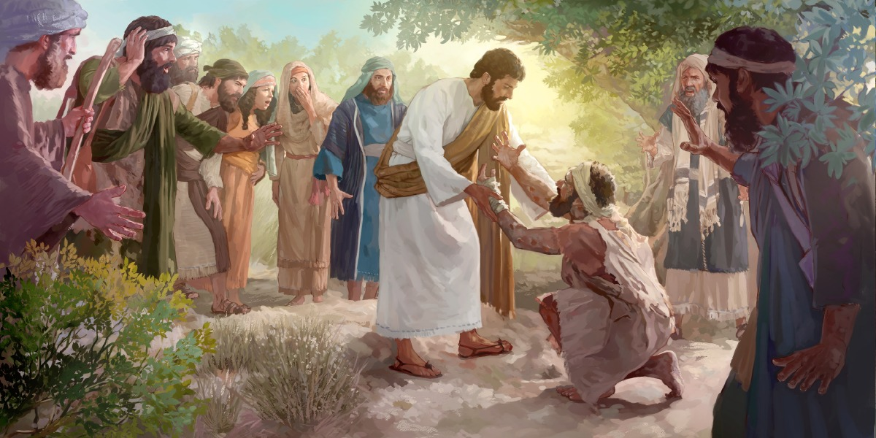
Al saberlo la gente, lo siguió por tierra desde los pueblos. Cuando Jesús desembarcó, vio aquella muchedumbre, se compadeció de ella y curó a los enfermos.
¿Por qué lo seguían?
Cuando seguimos a Jesús con perseverancia, Él se compadece de nosotros.

Slide 6
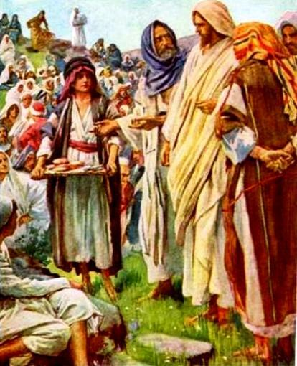
Como ya se hacía tarde, se acercaron sus discípulos a decirle: “Estamos en despoblado y empieza a oscurecer. Despide a la gente para que vayan a los caseríos y compren algo de comer”. Pero Jesús les replicó: “No hace falta que vayan. Denles ustedes de comer”. Ellos le contestaron: “No tenemos aquí más que 5 panes y 2 pescados”.

Slide 7
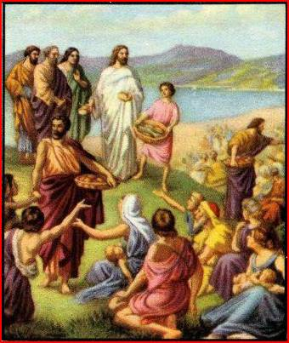
Él les dijo: Tráiganmelos”. Luego mandó que la gente se sentara sobre el pasto. Tomó los 5 panes y los 2 pescados, y mirando al cielo, pronunció una bendición, partió los panes y se los dio a los discípulos para que los distribuyeran a la gente.

Slide 8
Jesús quería que los apóstoles le dieran de comer a la gente, pero ellos no creen que pueden.
¿Por que?
Jesús dijo tráiganme los panes y los peces, los bendijo, los partió y se los dio a sus discípulos para que lo repartieran.
Cuando algo parece imposible,
Jesús lo hace posible.

Slide 9
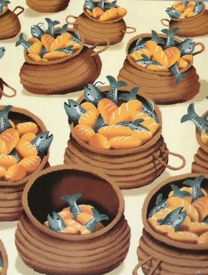
Todos comieron hasta saciarse, y con los pedazos que habían sobrado, se llenaron 12 canastos. Los que comieron eran unos 5000 hombres, sin contar a las mujeres y a los niños.
Palabra de Dios Te Alabamos Señor

Slide 10
¿Alcanzó la comida?
Comieron hasta saciarse y se llenaron 12 canastos con sobras.
Si seguimos a Jesús, y le ofrecemos lo poquito que tenemos, Él hace el milagro de multiplicar nuestras bendiciones y nos lleva a compartirlos, así llenando nuestro corazón con felicidad y paz.

Slide 11
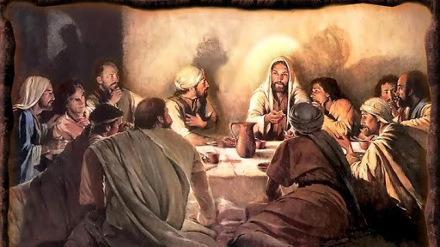
¿En cuál otra ocasión Jesús tomó el pan, lo bendijo, lo partió y lo compartió?
En la Última Cena, Jesús tomó el pan, lo bendijo, lo partió, y se lo dio a sus discípulos.

Slide 12
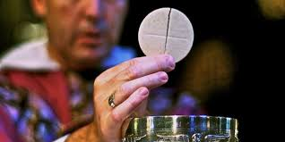
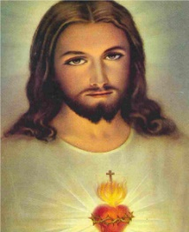
¿Qué milagro hizo Jesús en la Última Cena y sigue haciendo en las misas?
Jesús alimenta nuestra alma.

Slide 13
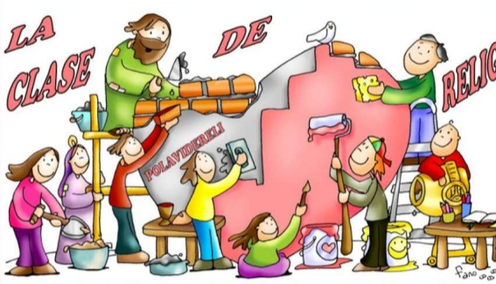
Actividad

Slide 14
En la vida hay problemas que Jesús nos ayuda a enfrentar.
Nos pide mucho amor y fe siempre. Todo lo que le ofrecemos a Jesús,
Él lo puede usar para hacer milagros en nuestra vida.

Slide 15
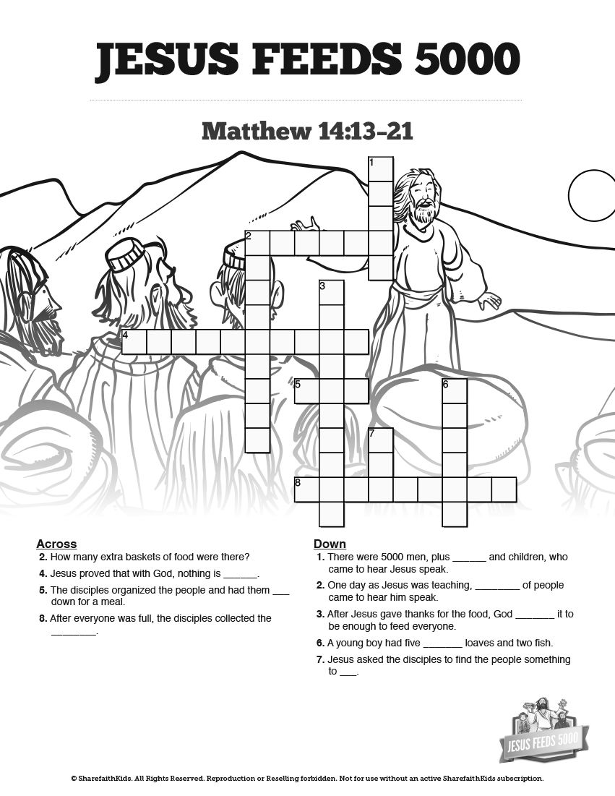

Slide 16
Oración
Jesús, recuérdame siempre de que, con tu ayuda, todo lo puedo. Ayúdame a siempre ser generoso(a) contigo que lo das todo. Jesús, en ti confío. Amen.
Canción: Cinco panes y dos peces–Canciones Infantiles Cristianas,
En ti Confio-Lifetree Kids
https://youtu.be/P-MVBMbygRY
https://youtu.be/zc73sZWucV8

Slide 17
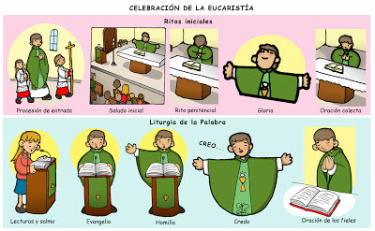

Slide 19
¿Cuantas partes tiene la misa?
¿Jesús se hace presente en cual(es) parte(s) de la misa?
¿La Consagración esta en cual
parte de la misa?
Por qué nos paramos en la misa?
Por qué nos sentamos?
Por qué nos arrodillamos?
¿Cuándo termina la misa?

